Slide 1
Государственное бюджетное общеобразовательное учреждение Новосибирской области, «Коррекционная школа- интернат»
Творческий проект Панно «Подсолнух»
Выполнила: ученица 6 класса Семенцова Валентина
Руководитель: Осьмакова Татьяна Михайловна учитель трудового обучения
Гарбените Юрати Стасио

Slide 2
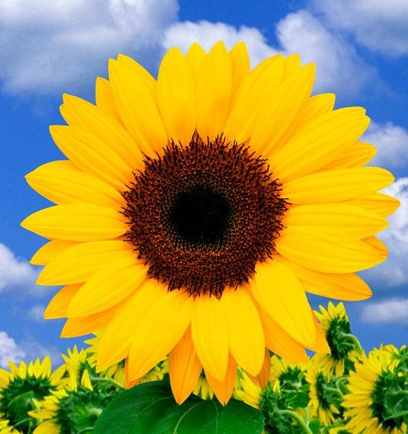
Цель проекта
Выполнить цветы подсолнуха
для своей комнаты

Slide 3
Задачи.
Провести исследование и разработать эскизы вариантов выполнения цветов.
Подобрать инструменты для выполнения.
Подобрать материалы .
Разработать технологию выполнения цветов
Выполнить цветы.
Оценить качество выполненного изделия
Сделать фотографию выполненной работы.

Slide 5
Схема размышлений
Материалы, инструменты, приспособления
Цветок подсолнуха
Себестоимость.
Проблема,
Потребность,
Исследование
Выбор варианта выполнения подсолнуха
Технологическая
Последовательность
выполнения
изделия
Техника безопасности
Выбор техники декоративно-прикладного искусства
Материалы, инструменты, приспособления
Цветок подсолнуха
Себестоимость.
Проблема,
Потребность,
Исследование
Выбор варианта выполнения подсолнуха
Технологическая
Последовательность
выполнения
изделия
Техника безопасности
Выбор техники декоративно-прикладного искусства

Slide 6
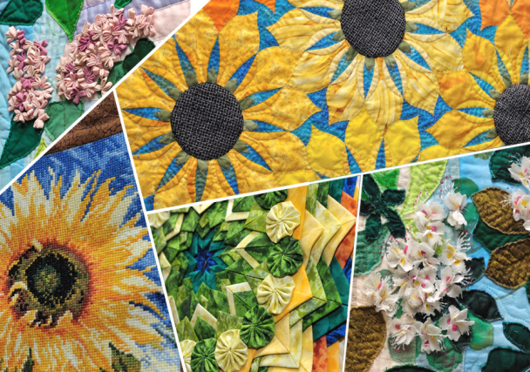
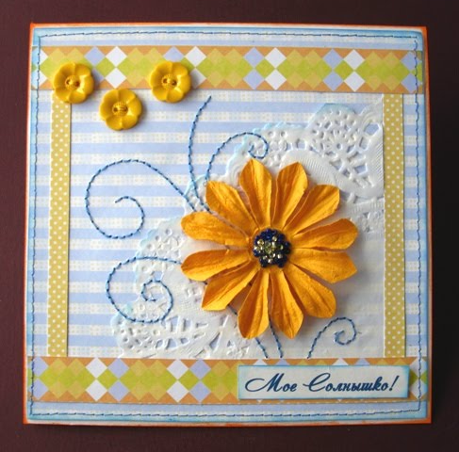
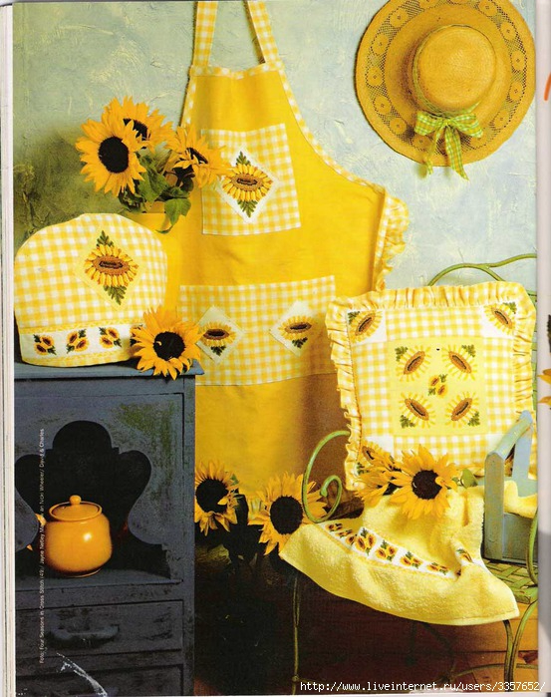
Исследование
Цветок подсолнуха, как
кусочек солнышка в доме.
Эти цветы согревают, радуют, поднимают настроение.

Slide 7
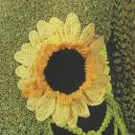
Виды декоративно-прикладного искусства
Ручное вязание
Лоскутное шитьё
Вышивка крестом

Slide 8
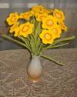
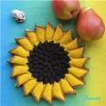
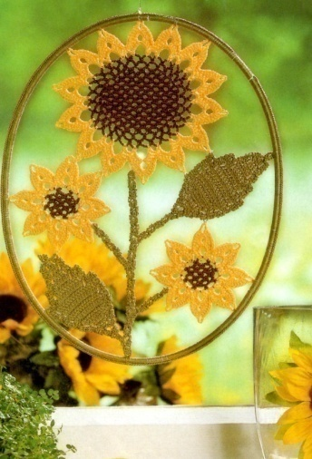
Мой выбор
Вариант 1. Цветы подсолнуха в вазе.
Вязание крючком
Вариант 2. Вязанная подставка
под горшочки – подсолнух.
Вариант 3. Панно «Подсолнух»
. Вязание крючком.

Slide 9
Буду выполнять панно «Подсолнух»

Slide 10
Технологическая последовательность
1.Выполнить большой цветок.- 1 элемент
2. Выполнить маленький цветок – 2 элемента
3. Выполнить стебель.
4. Выполнить листочки -2 элемента
5. Накрахмалить элементы цветка
6. Соединить элементы со стеблем
7. Выполнить каркас.
8. Обвязать каркас.
9. Прикрепить цветок к каркасу.

Slide 11
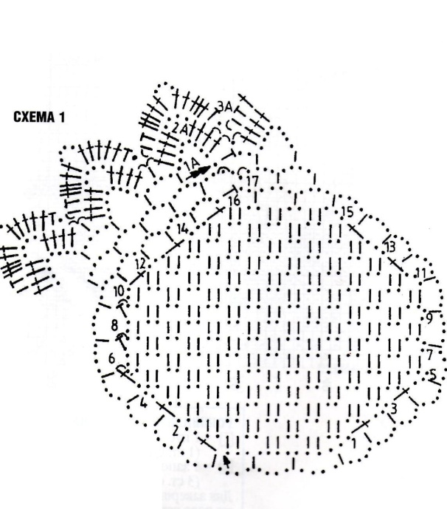
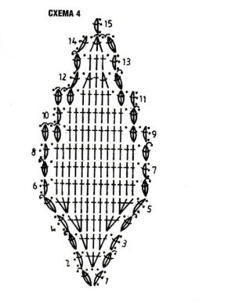
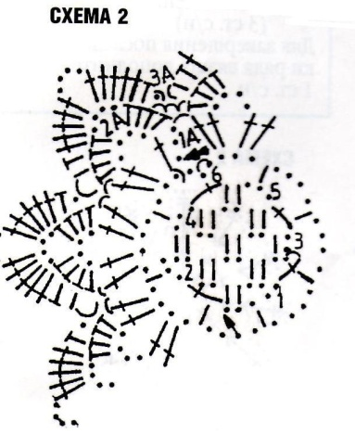
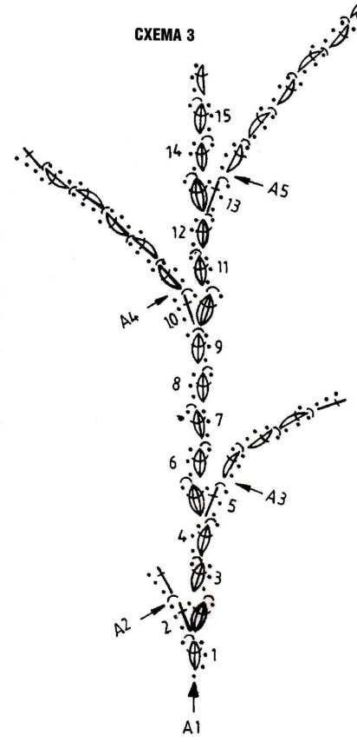
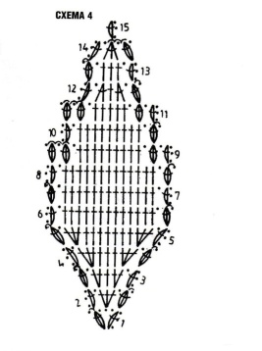
Схемы

Slide 12
Расчёт себестоимости изделия.
№ | наименование | цена | расход | стоимость
1 | Пряжа зелёного цвета | 40 руб. ( за 100гр.) | 50гр. | 20 руб.
2 | Пряжа жёлтого цвета | 40 руб. ( за 100 гр.) | 50 гр. | 20 руб.
3 | Пряжа коричневого цвета | 40 руб. ( за 100 гр.) | 50гр. | 20 руб.
 | итого |  |  | 60 рублей

Slide 13
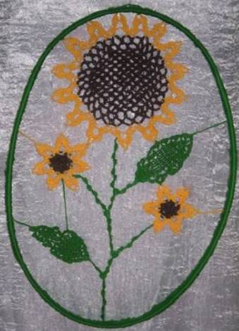
Вот что получилось
Моё панно оригинально, удивляет и радует глаз, согревает своим теплом.
Как будто солнышко заглянуло в комнату и пришла весна.

Slide 14
Спасибо!

